Slide 1
美食天下
小组成员：彭伟，毕洪青，黎东东，杜天运，马晓芸

Slide 2
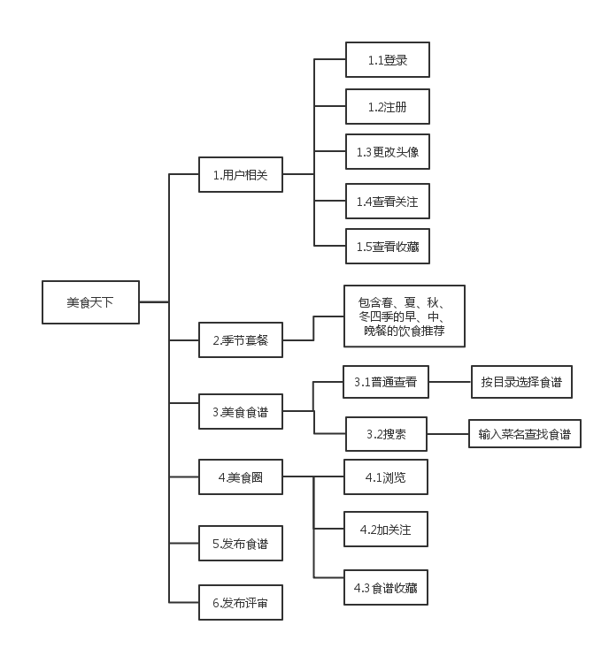
软件功能结构图

Slide 3
项目总体规划
迭代1
第6周~第11周
迭代2
7.1~7.11
迭代3
7.12~7.13
1、需求规格说明书
2、系统设计文档
3、原型设计
4、系统开发要完成的任务
（1）Android端完成所有页面的实现和Activity的编写
（2）后台实现登录、注册模块，季节套餐、美食食谱模块
（3）数据库搭建并录入数据
实现剩余功能：
（1）用户菜谱上传、美食圈、菜谱搜索的实现
（2）后台实现发布审核和用户管理
（3）实现首页个性推荐功能
（4）欢迎界面、软件帮助
1、系统测试与调优
2、系统界面进一步美化

Slide 4
小学期具体任务分工
用户食谱上传，查看发布的菜谱（成发布和未成功发布）、美食圈的实现，找回密码，菜谱搜索，Android端实现；
多线程图片下载优化
首页推荐算法研究、
功能实现；算法优化（更符合用户的喜好）
彭伟
杜天运
毕洪青
食谱上传、美食圈、用户该密码和头像后台Dao层和Service层实现，找回密码，菜谱搜索后台的实现（通过密保问题）
马晓芸
黎东东
Web端的用户管理、发布审核实现、系统菜谱发布
欢迎界面，软件帮助，菜谱分享（如QQ、微信），用户更改密码、头像实现；Android界面美化

Slide 5
THANKS

